Slide 1
Библиотеки языка Python для компьютерных вычислений и моделирования
Библиотека OpenCV в Python
VI
Лобанов Алексей Владимирович
Главный специалист отдела разработки и внедрения АИС, Ассистент кафедры информационных компьютерных технологий РХТУ им. Д.И. Менделеева

Slide 2
Полезные ресурсы
Библиотека OpenCV (оф. сайт)
Библиотека OpenCV (GitHub)
Библиотека OpenCV (OpenCV Tutorials)

Slide 3
Темы
Основные операции в OpenCV
Отображение изображения
Отображение видео
Поиск объекта по цвету
Настройка цветового фильтра средствами OpenCV
Выделение контуров объектов с помощью OpenCV
Поиск объектов

Slide 4
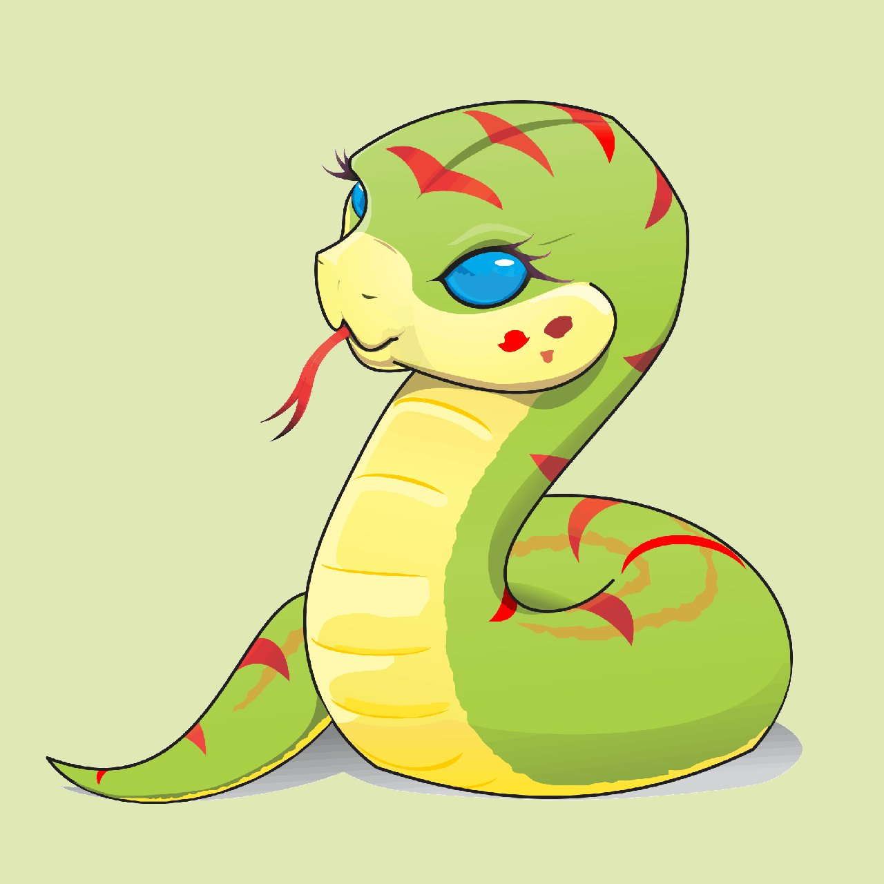
Библиотека OpenCV
pip install opencv-python
OpenCV (Open Source Computer Vision Library) — это библиотека компьютерного зрения с открытым исходным кодом, выпускается под лицензией BSD (Berkeley Software Distribution license) и, следовательно, является бесплатной как для академического, так и для коммерческого использования. OpenCV разработана под языки программирования C++, Python, Java и поддерживает операционные системы Windows, Linux, Mac OS, iOS и Android. Библиотека OpenCV предназначена для создания приложений, выполняющих большие объемы вычислений в реальном времени. Написанная на C / C++ библиотека может использовать аппаратные возможности многоядерной вычислительной платформы.
Практическое применение OpenCV — это создание различных систем, использующих в своей работе функции компьютерного зрения. Системы с компьютерным зрением особое значение имеют в робототехнике.

Slide 5
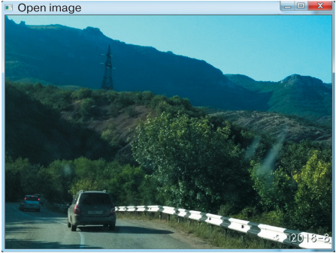
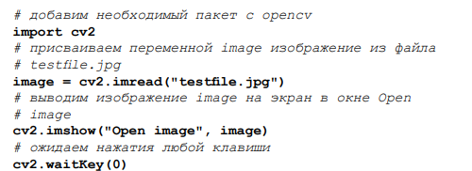
Открытие изображение

Slide 6
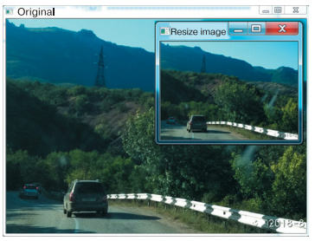
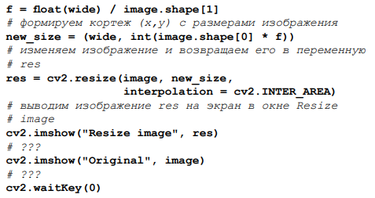
Изменение размера изображения

Slide 7
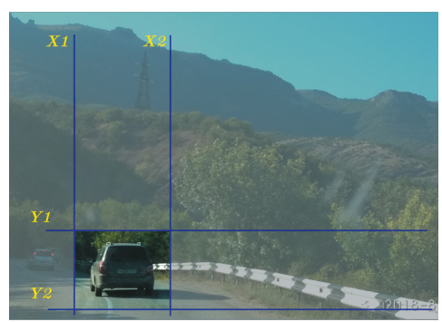
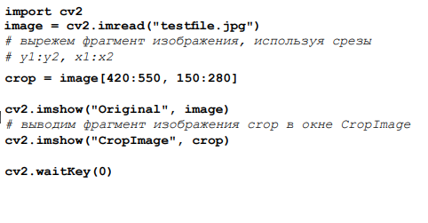
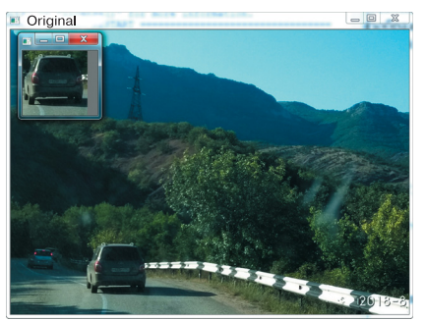
Вырезка фрагмента изображения

Slide 8
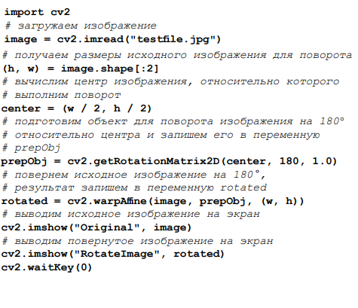
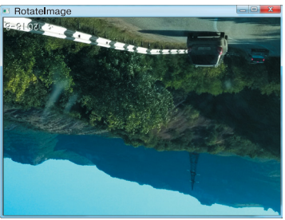
Поворот изображения

Slide 9
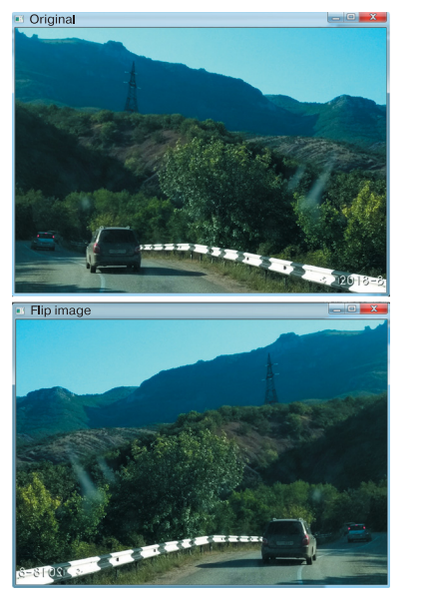
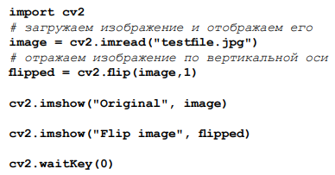
Зеркальное отражение изображения

Slide 10
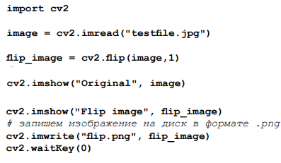
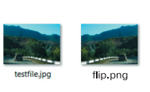
Сохранение изображения в файл на локальный диск
В результате выполнения кода в папке с файлами программы и исходного изображения появится новый файл flip.png

Slide 11
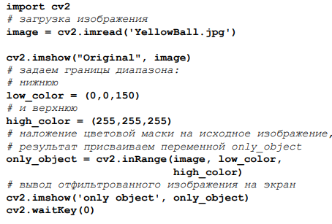
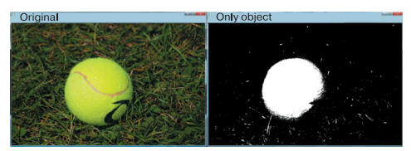
Поиск объекта по цвету
Наш объект на изображении представляет собой группу пикселей различных желтых оттенков, поэтому в диапазоне между нижней и верхней границей будут преобладать компоненты зеленого и синего цветов. Однако красная компонента тоже будет присутствовать, так как мячик все-таки не идеально желтого цвета. В программе границы диапазона задаются в переменных low_color, high_color. В данном случае используется цветовое пространство BGR: (Синий (Blue), Зеленый (Green), Красный (Red)) по шкале от 0 до 255.
Затем с помощью функции cv2.inRange() на исходное изображение (переменная image) накладывается цветовая BGR-маска и отфильтровываются все цвета вне диапазона low_color, high_color. Функция cv2.inRange() принимает на входе цветное изображение и возвращает на выходе черно-белое изображение, где белыми пикселями отрисованы области, цвета которых попадали в заданный диапазон.

Slide 12
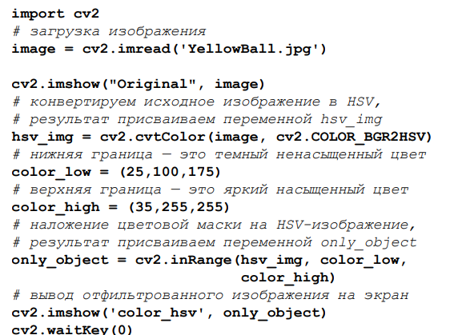
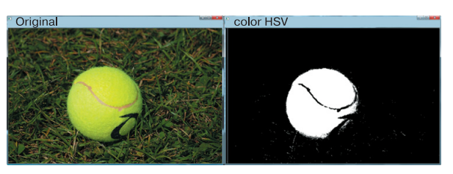
Поиск объекта в цветовом пространстве HSV
Результат поиска с использованием цветовой HSV-маски

Slide 13
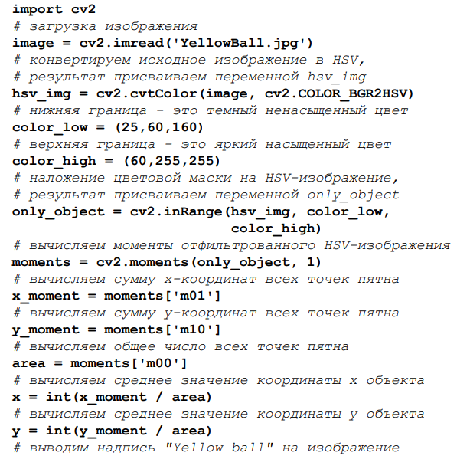
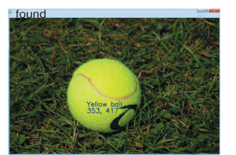
Определение координат найденного объекта

Slide 14
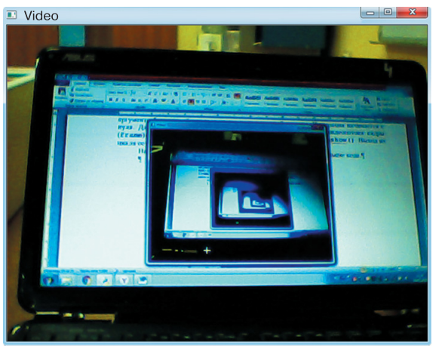
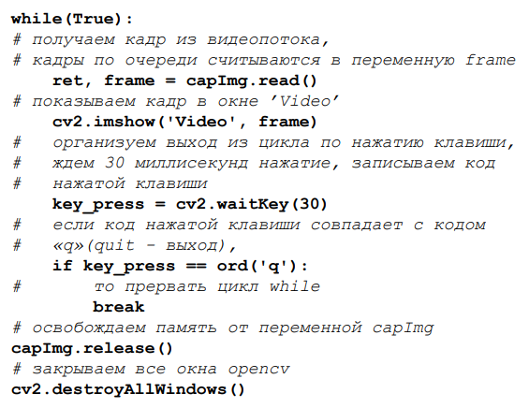
Отображение видео в OpenCV-Python
Захват видео с web-камеры с помощью OpenCV

Slide 15
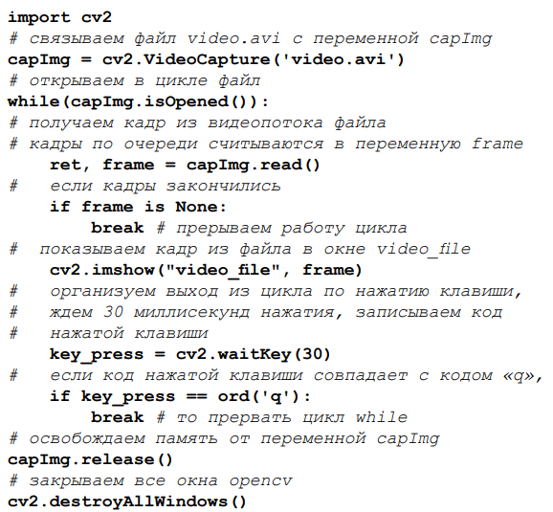
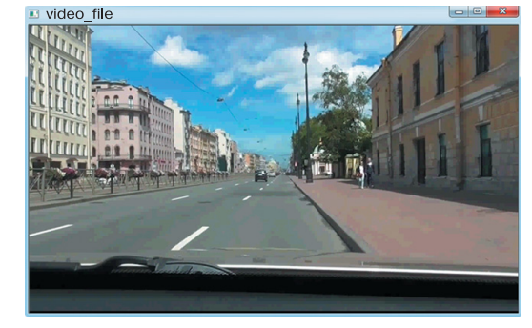
Отображение видеоданных из файла
Воспроизведение файла video.avi с помощью OpenCV (Источник: кадр из ролика

Slide 16
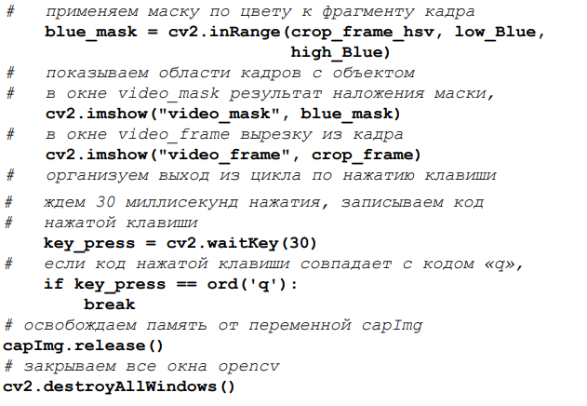
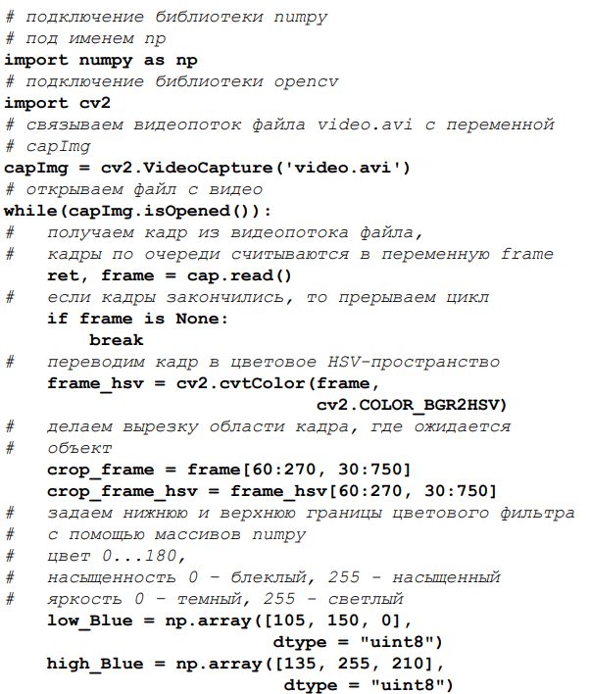
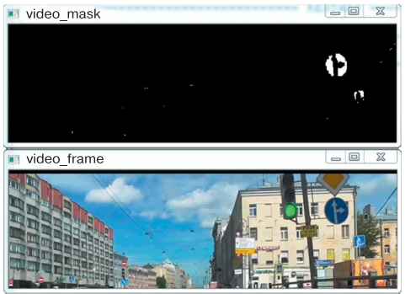
Поиск цветных объектов на видео с помощью OpenCV

Slide 17
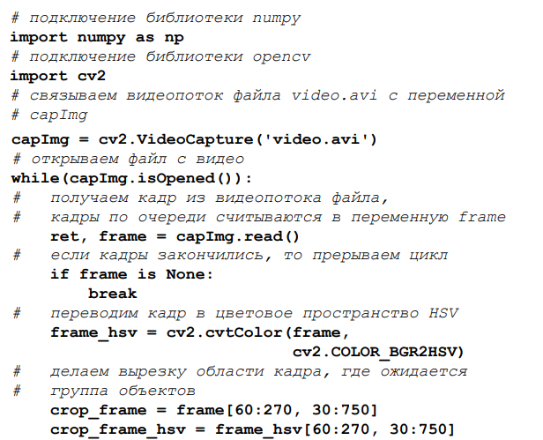
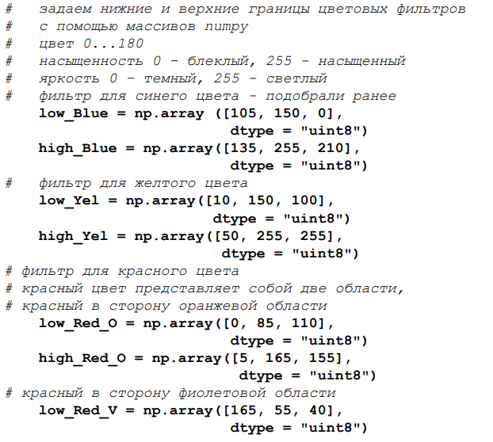
Суммирование цветовых масок

Slide 18
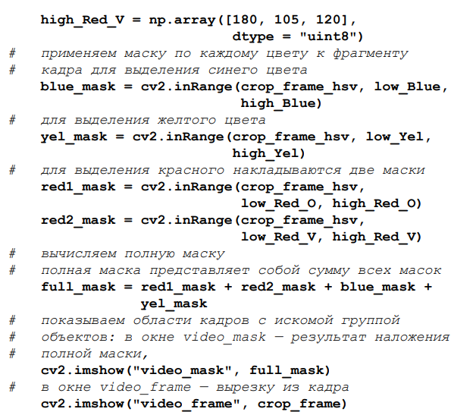
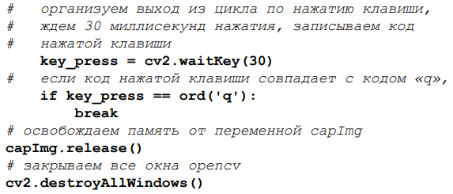
Суммирование цветовых масок

Slide 19
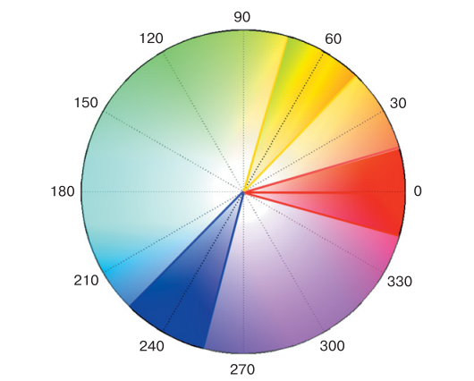
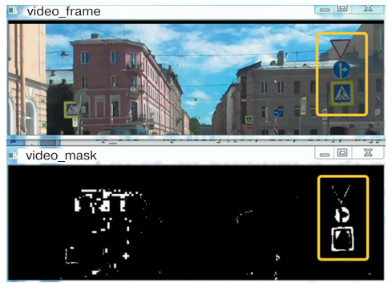
Суммирование цветовых масок
Цветовая диаграмма HSV: границы областей составного цветового фильтра

Slide 20
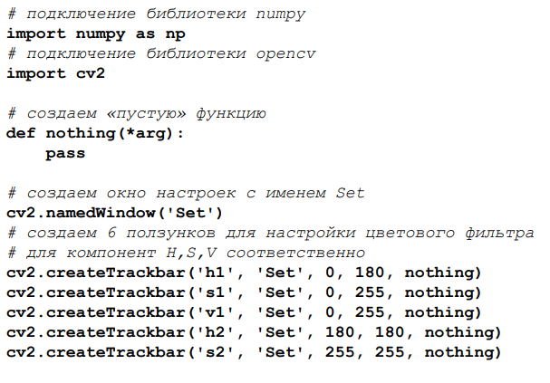
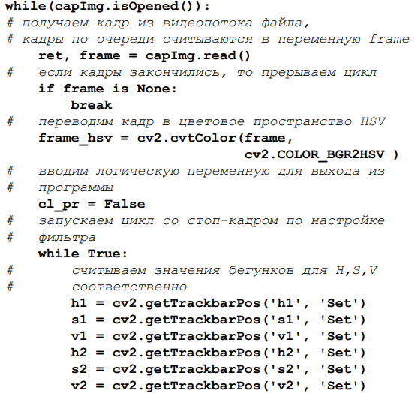
Настройка цветового фильтра средствами OpenCV

Slide 21
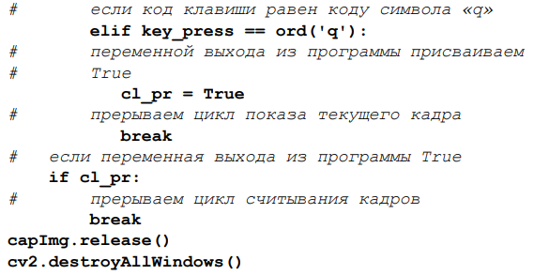
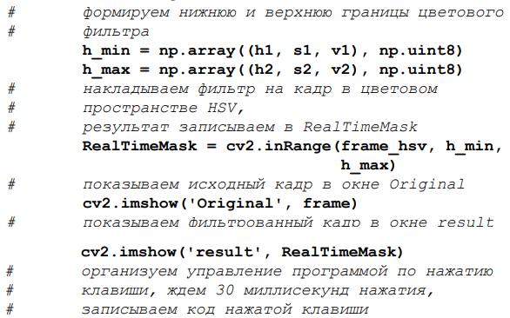
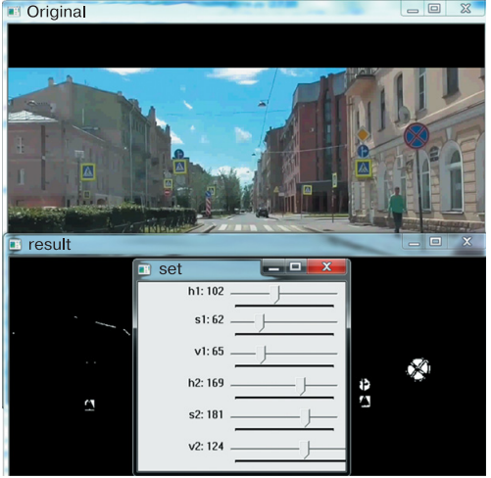
Настройка цветового фильтра средствами OpenCV

Slide 22
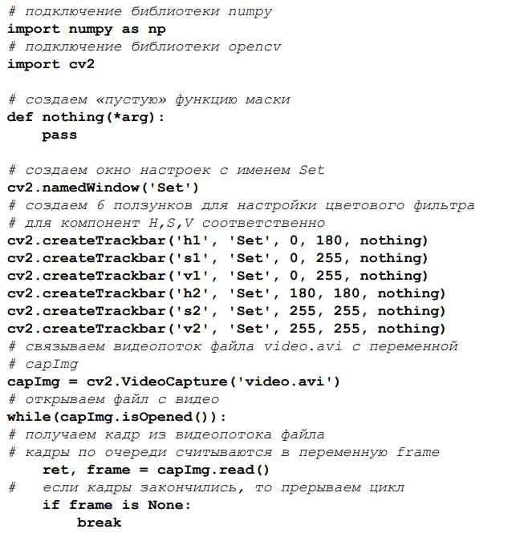
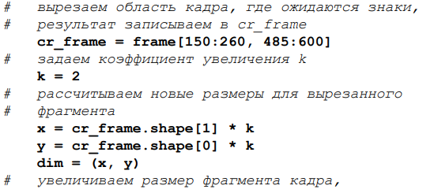
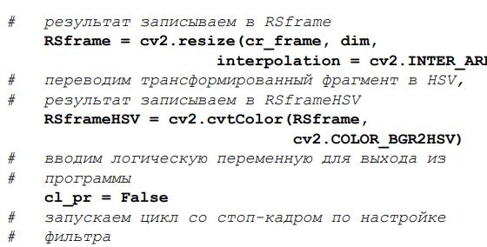
Поиск цветных объектов на видео в реальном времени

Slide 23
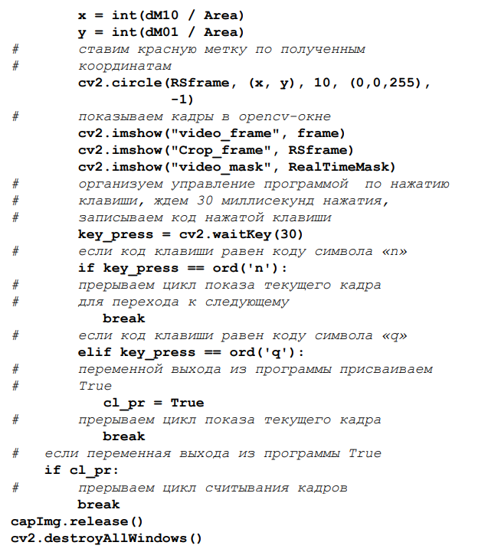
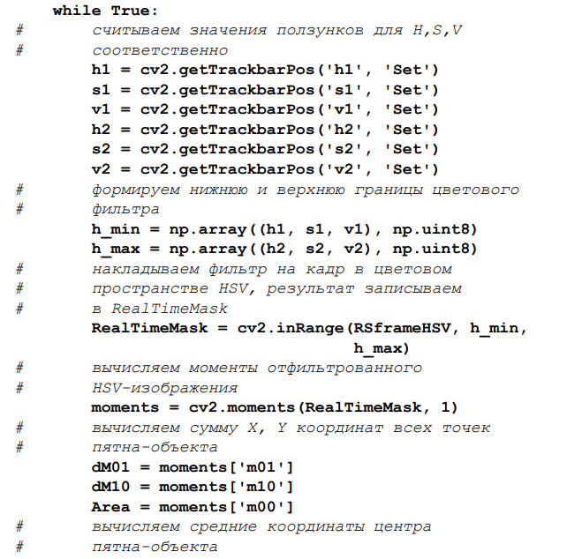
Поиск цветных объектов на видео в реальном времени

Slide 24
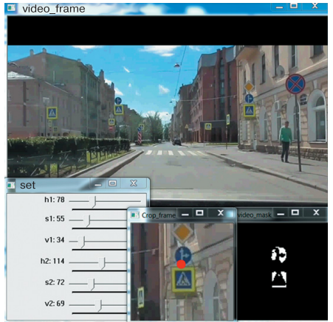
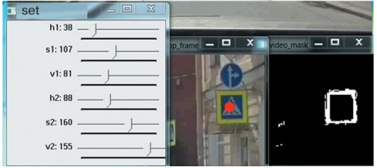
Поиск цветных объектов на видео в реальном времени
Результат поиска дорожных знаков на вырезанной области кадра с автомобильного видеорегистратора

Slide 25
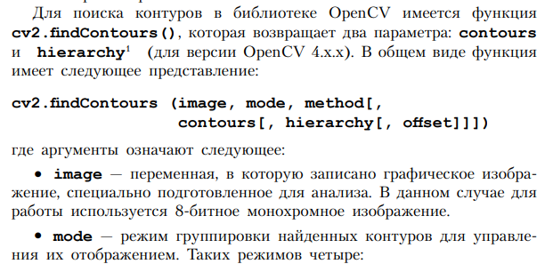
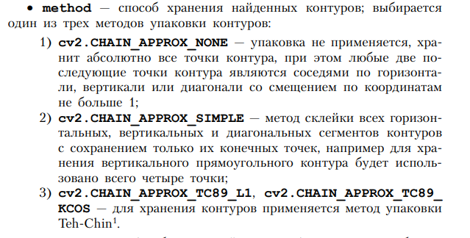
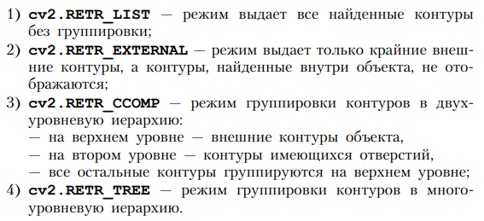
Выделение контуров объектов с помощью OpenCV-Python

Slide 26
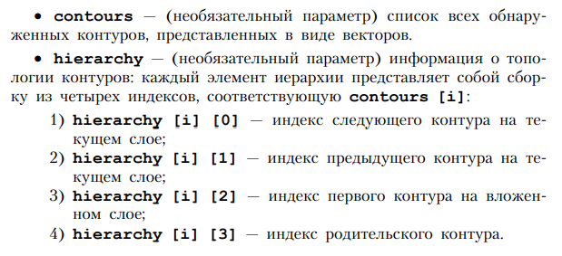
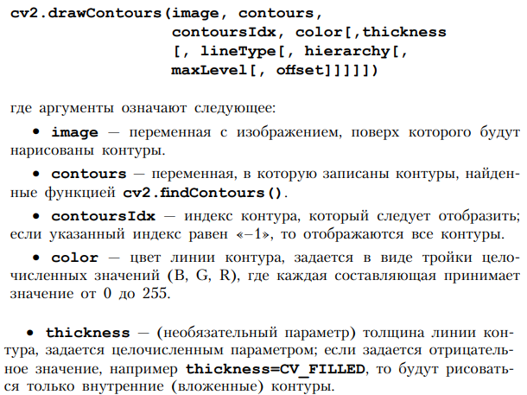
Выделение контуров объектов с помощью OpenCV-Python

Slide 27
Выделение контуров объектов с помощью OpenCV-Python
Пример графического изображения для поиска и отображения контуров

Slide 28
Выделение контуров объектов с помощью OpenCV-Python
Результат работы программы поиска и отображения контуров в тестовом изображении

Slide 29
Выделение прямоугольных контуров
Поскольку за основу мы берем предыдущую программу, алгоритм будет иметь некоторое сходство, но содержать несколько иную последовательность действий:
Получить доступ к данным графического файла.
Перевести изображение в цветовое HSV-пространство.
Выделить объект с помощью цветового HSV-фильтра.
Выполнить поиск всех контуров.
Начать цикл по всем найденным контурам.
Найти прямоугольник, описывающий текущий контур.
Отобразить полученный нами прямоугольник на исходном изображении.
Закончить цикл.
Вывести на экран окно с исходным изображением
Пример тестового изображения для поиска прямоугольных контуров

Slide 30
Выделение прямоугольных контуров

Slide 31
Выделение прямоугольных контуров
В результате работы программы было выделено два прямоугольных контура.
Внутренний контур полностью совпадает с прямоугольной границей объекта, а внешний прямоугольный контур описывает овальную границу объекта, причем, хотя и не совпадает с ней, описывает максимально близко. Как видим, функция cv2. minAreaRect() построила прямоугольный контур, который максимально близко описывает непрямоугольную границу.
Выделение прямоугольных контуров в тестовом изображении

Slide 32
Фильтрация прямоугольных контуров

Slide 33
Фильтрация прямоугольных контуров
Результат работы программы фильтрации прямоугольных контуров в тестовом изображении

Slide 34
Вычисление угла поворота прямоугольного контура

Slide 35
Вычисление угла поворота прямоугольного контура
Вычисленные значения угла поворота прямоугольных контуров

Slide 36
Выделение и фильтрация эллиптических контуров
Пример графического изображения для выделения эллиптических контуров

Slide 37
Выделение и фильтрация эллиптических контуров

Slide 38
Выделение и фильтрация эллиптических контуров
Если приглядимся повнимательнее, то увидим, что желтые овалы остались без контуров. Заглянув в параметры цветового фильтра, мы обнаружим, что желтый цвет находится за пределами границ фильтра. В этом можно убедиться, если раскомментировать в программе четвертую строчку снизу и запустить весь код на исполнение. Теперь мы увидим окно, в котором нет «следов» желтых овалов

Slide 39
Выделение контуров дорожных знаков в видеопотоке

Slide 40
Оптимизация непрерывных функций

Slide 41
Оптимизация непрерывных функций
Результат работы программы, где на одном из кадров запечатлен момент с обнаружением дорожного знака «Пешеходный переход». Сразу видно, что даже простейшая фильтрация контуров по размерам позволяет игнорировать мелкие артефакты, которые появляются при поиске цветных объектов. Чтобы повысить качество поиска дорожных знаков или других объектов на видео, надо понимать, что оно напрямую зависит от качества самого видео. Поэтому вполне допустимо, что на видео не очень хорошего качества наша программа, кроме дорожных знаков, найдет что-то еще.

Slide 42
Глоссарий

Slide 43
Глоссарий

Slide 44
Распознавание объектов
Модели нейронных сетей

Slide 45
Задание для самоконтроля
Используя любую готовую модель распознать объекты с помощью библиотеки Python OpenCV

Slide 46
Спасибо за внимание!

